Slide 1
Chương 3 THIẾT KẾ KIẾN TRÚC PHẦN MỀM Software architecture - SA
Khoa KTCN – ĐH TDM
Ngành : KỸ THUẬT PHÀN MỀM

Slide 2
Chương 2
KIẾN TRÚC CỦA MỘT HỆ THỐNG
PHẦN MỀM

Slide 3
Kiến trúc một hệ thóng phần mềm
Thiết kế kiến trúc là việc hiểu một hệ thống được tổ chức như thế nào và thiết kế toàn bộ kiến trúc của hệ thống đó.
Đầu ra của quy trình thiết kế này là một mô tả về kiến trúc của một hệ thống phần mềm.

Slide 4
Thiết kế kiến trúc phần mềm
Là giai đoạn đầu tiên của một quy trình thiết kế hệ thống.
Biểu diễn mối liên kết giữa đặc tả và các quy trình thiết kế.
Thường được tiến hành song song với các hoạt động đặc tả.
Bước này giúp nhận diện các component chính của hệ thống và cách giao tiếp của chúng với nhau.

Slide 5
Các mức trừu tượng của SA
SA nói về kiến trúc cấp cao của hệ thống phần mềm, kiến thức về việc tạo dựng và lập tài liệu các cấu trúc này. Có thể có nhiều kiến trúc khác nhau phù hợp cho 1 phần mềm cần xây dựng.
SA cung cấp kế hoạch thiết kế hệ thống phần mềm (bản sơ đồ tổng quát - blueprint, ngầm chứa các ý định về phần mềm)
SA cung cấp thông tin trừu tượng giúp việc quản lý độ phức tạp của hệ thống phần mềm dễ dàng hơn.
 Kiến trúc phần mềm bị hạn chế bởi :
 Sự thiếu hụt cách thức chuẩn hóa để miêu tả kiến trúc.
 Sự thiếu hụt các phương pháp phân tích để dự đoán kiến trúc

Slide 6
Các mức trừu tượng của SA
Kiến trúc phần mềm nhỏ liên quan đến kiến trúc của các chương trình đơn lẻ. Ở mức này, một chương trình được phân thành các component.
Kiến trúc hệ thống lớn liên quan đến kiến trúc của một hệ thống phức tạp gồm nhiều hệ thống khác, chương trình và các components chương trình. Những hệ thống này được phân tán trên nhiều máy tính khác nhau, có thể được sở hữu và quản lý bởi nhiều công ty khác nhau.

Slide 7
Biểu diễn kiến trúc
Sử dụng các biểu đồ khối đơn giản, không mang tính hình thức để chỉ ra các thực thể và quan hệ giữa chúng là phương pháp thường gặp nhất để viết tài liệu về kiến trúc phần mềm.
Việc sử dụng loại kiến trúc này bị chỉ trích trong một thời gian dài do nó thiếu ngữ nghĩa, không chỉ ra được loại quan hệ giữa các thực thể và không chỉ ra các thuộc tính của thực thể trong kiến trúc.
Phụ thuộc vào việc sử dụng các mô hình kiến trúc. Yêu cầu về ngữ nghĩa của mô hình phụ thuộc vào cách các mô hình đó được sử dụng.

Slide 8


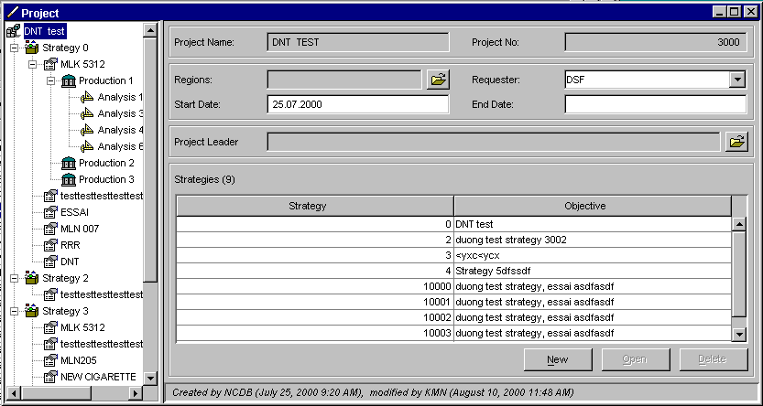
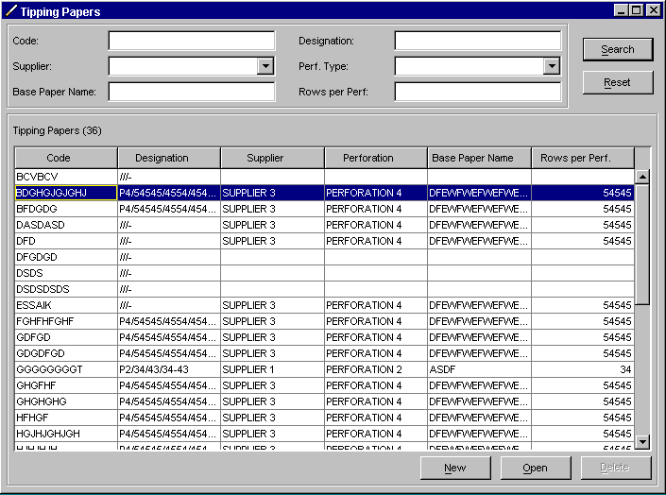
Kiến trúc HTPM Quản lý ngoại tệ
GUI
Error messages
Errors while treating data input
GUI layer Error Handling
Thrown business exceptions
Log
Business
Errors while treating in business layer
Business Error Handling
Database error codes
Database errors while executing
Database Error Handling
(controlled by DBMS)
Database

Slide 9
Sử dụng các mô hình SA
Là phương tiện để thảo luận về thiết kế hệ thống
Thiết kế kiến trúc ở mức cao có ích khi giao tiếp với các stakeholder và lên kế hoạch dự án vì nó không đi sâu vào chi tiết. Các stakeholder có thể hiểu được mô hình trừu tượng của hệ thống. Do đó mà họ có thể thảo luận về toàn bộ hệ thống mà không bị rối bởi việc quá đi sâu vào chi tiết.
Là cách để viết tài liệu về kiến trúc đã được thiết kế
Mục tiêu ở đây là tạo ra một mô hình hệ thống hoàn chỉnh trong đó nó chỉ ra được các component khác nhau trong hệ thống, giao diện và sự kết nối của chúng.

Slide 10
Sử dụng các mô hình SA
Có nhiều mô hình khác nhau, thường được nhìn nhận dưới một số mặt:
Mô hình kiến trúc tĩnh – các hệ con hay các thành phần được phát triển độc lập
Mô hình tiến trình động - hệ thống được tổ chức thành các tiến trình vận hành
Mô hình giao diện – xác định giao diện đưa ra các dịch vụ
Mô hình liên kết – chỉ ra mối liên kết giữa các hệ con hay giữa các thành phần
Mô hình phân tán

Slide 11
Sử dụng các mô hình SA
Cách nhìn khác
Module
Thành phần và kết nối (Component & Connector – C&C)
Cấp phát (Allocation)
Module
Hệ thống được coi như là tập hợp các đơn vị mã. Mỗi đơn vị sẽ đảm nhiệm một vài phần chức năng -> Kiến trúc tĩnh
Ví dụ: Package, classes,…

Slide 12
Sử dụng các mô hình SA
Mô hình C&C
Mô hình là tập hợp các thực thể runtime -> Kiến trúc liên kết
Ví dụ: Tập hợp các đối tượng
Connector cung cấp mối liên hệ giữa các thành phần
Đây là mô hình phổ biến nhất
Một số loại mô hình C&C
Pipe-and-Filter
Chia sẻ dữ liệu (Shared-data)
Client - Server

Slide 13
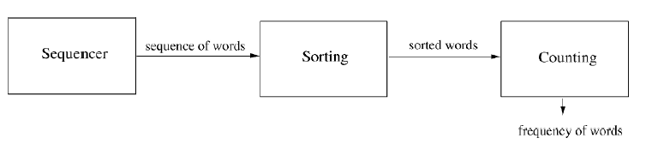
Sử dụng các mô hình SA
Pipe-and-Filter
Nhận dữ liệu đầu vào và thông qua bộ lọc và biến đổi thành dữ liệu đầu ra
Dữ liệu biến đổi có thể được gửi từ bộ lọc này sang bộ lóc khác thông qua pipe-connector
Ví dụ hệ thống đếm từ trong 1 tệp

Slide 14
Sử dụng các mô hình SA
Chia sẻ dữ liệu (Shared – data)
Bao gồm 2 thành phần
Kho dữ liệu tập trung (data repositories)
Thành phần truy nhập (Data accessors)
Dữ liệu chia sẻ giữa các thành viên
Dữ liệu riêng cho mỗi thành phần. Việc chia sẻ thông qua gửi thông điệp

Slide 15
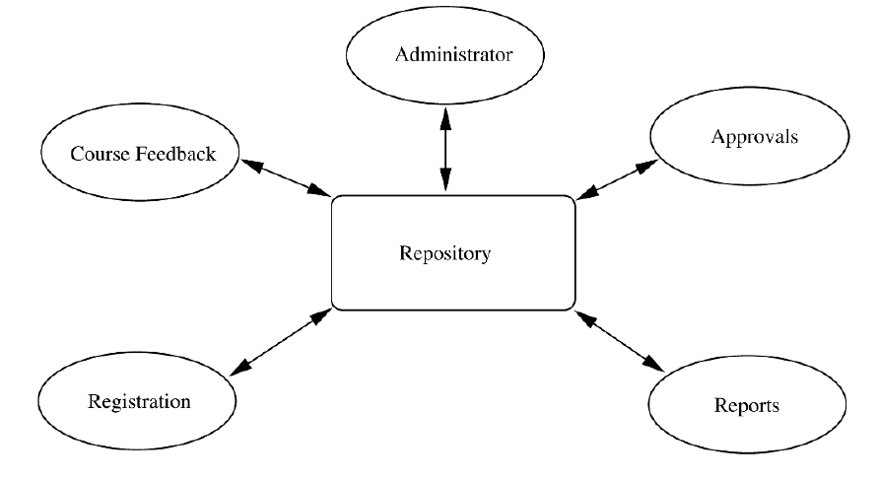
Sử dụng các mô hình SA
Ví dụ

Slide 16
Sử dụng các mô hình SA
Client – Server
Two components: Client và Server
Client chỉ có thể kết nối với Server
Chỉ có một loại connector (between C-S)
Ví dụ

Slide 17
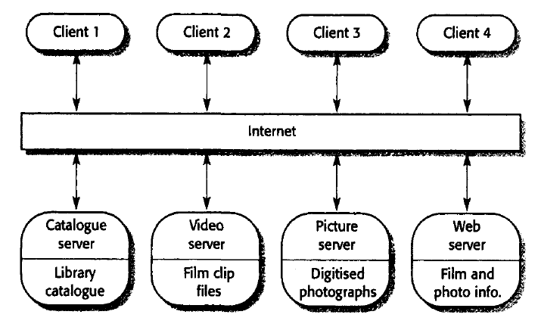
Sử dụng các mô hình SA
Ví dụ

Slide 18
Sử dụng các mô hình SA
Mô hình cấp phát
Mô hình xác dịnh cách các đơn vị phần mềm được cấp phát cho các đơn vị phần cứng.
Một số mô hình khác:
Điều khiển tập trung: Một hệ con có trách nhiệm điều khiển, khởi động hay dừng hệ con khác. Gồm có:
Mô hình gọi – trả lại
Mô hình quản lý (manager model)
Điều khiển dựa trên sự kiện: Thông tin điều khiển được chuyển đến một số hệ con khác, mỗi hệ con có thể đáp ứng sự kiện từ bên ngoài. Gồm có:
Mô hình điều khiển quảng bá
Mô hình điều khiển ngắt

Slide 19
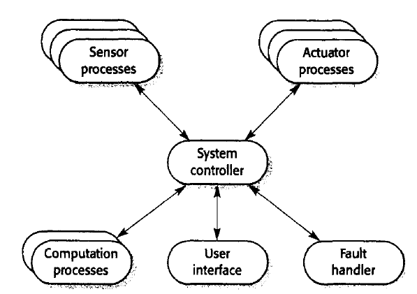
Sử dụng các mô hình SA
Một số mô hình khác
Điều khiển ngắt

Slide 20
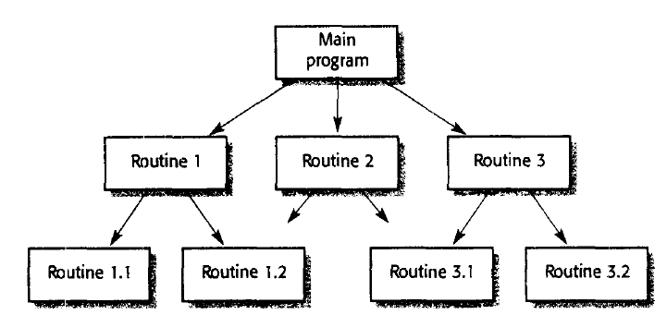
Sử dụng các mô hình SA
Một số mô hình khác
Điều khiển quảng bá

Slide 21
Chọn kiến trúc thiết kế
Thiết kế kiến trúc là một quy trình sáng tạo. Các hoạt động trong quy trình phụ thuộc vào loại ứng dụng được phát triển, kinh nghiệm của người thiết kế kiến trúc và các yêu cầu cụ thể của hệ thống.
Thiết kế kiến trúc được như là một chuỗi các quyết định hơn là một chuỗi tuần tự các hoạt động.

Slide 22
Chọn kiến trúc thiết kế
Quyết định chọn kiến trúc thiết kế nào, sẽ phụ thuộc vào kết quả hồi đáp từ các câu hỏi sau :
1 Có thể sử dụng kiến trúc tổng quát nào không ?
2. Hệ thống được phân tán như thế nào ?
3. Mẫu kiến trúc nào phù hợp ?
4. Phương pháp nào được sử dụng để cấu trúc hóa hệ thống ?
5. Hệ thống được phân rã thành các module như thế nào ?
6. Chiến thuật điều khiển nào được sử dụng ?
7. Thiết kế kiến trúc sẽ được đánh giá bằng cách nào ?
8. Kiến trúc được viết thành tài liệu như thế nào ?

Slide 23
Tái sử dụng SA
Các hệ thống có cùng lĩnh vực thường có cấu trúc tương tự nhau phản ánh những đặc điểm của lĩnh vực đó.
Ví dụ : Các dòng sản phẩm ứng dụng được xây dựng dựa vào một kiến trúc lõi với một số biến thể để thỏa mãn các yêu cầu cụ thể của khách hàng.
Kiến trúc của một hệ thống có thể được thiết kế dựa vào một hoặc nhiều mẫu kiến trúc (architectural pattern).
Mẫu kiến trúc là mô tả về kiến trúc của một hệ thống.
Các mẫu này chứa các đặc điểm chính của một kiến trúc đã được sử dụng qua các hệ thống phần mềm khác nhau

Slide 24
SA và đặc điểm của hệ thống
Hiệu năng (Performance) : Định vị chức năng quan trọng và giảm thiểu giao tiếp.
Bảo mật (Security) : Sử dụng kiến trúc phân tầng với các phần quan trọng được đặt ở các lớp bên trong.
An toàn (Safety) : Định vị các thao tác liên quan đến an toàn trong một số ít các hệ thống con.
Tính thường trực (Availability) : Thiết kế sẵn các component dư thừa sao cho có thể thay thế hoặc cập nhật các component mà không phải dừng hệ thống, nghĩa là đảm bảo cho hệ thống hoạt động liên tục.
Tính dễ bảo trì (Maintainability) : Sử dụng các component nhỏ, chi tiết, có thể thay thế được.

Slide 25
Các góc nhìn về SA
Góc nhìn nào là hữu ích khi thiết kế và viết tài liệu về kiến trúc của một hệ thống?
Các khái niệm nào nên được sử dụng để mô tả về mô hình kiến trúc?
Mỗi mô hình kiến trúc chỉ thể hiện một góc nhìn về hệ thống.
Có thể chỉ ra một hệ thống được phân rã thành các module như thế nào, các tiến trình thời gian thực tương tác như thế nào, các component hệ thống được phân tán trên mạng như thế nào.
Đối với việc thiết kế và viết tài liệu, ta thường cần biểu diễn nhiều góc nhìn khác nhau của hệ thống phần mềm.

Slide 26
Mô hình SA 4+1
chỉ ra các biểu diễn trừu tượng
trong hệ thống dưới dạng các đối
tượng và lớp đối tượng.
chỉ ra cách một phần mềm
được phân rã để phát triển
như thế nào
logical view
development view
use cas
process view
physical view
chỉ ra phần cứng của hệ
thống và cách các component
của hệ thống được phân tán
trên các processor như thế nào.
chỉ ra cách các tương tác
thời gian thực xảy ra trong hệ
thống

Slide 27
Mô hình SA 4+1
Góc nhìn về logic (logical view) : Chỉ ra các biểu diễn trừu tượng trong hệ thống dưới dạng các đối tượng và lớp đối tượng.
Góc nhìn về mặt quy trình (process view) : Chỉ ra cách các tương tác thời gian thực xảy ra trong hệ thống.
Góc nhìn về mặt phát triển (development view) : Chỉ ra cách một phần mềm được phân rã để phát triển như thế nào.
Góc nhìn về mặt vật lý (physical view) : Chỉ ra phần cứng của hệ thống và cách các component của hệ thống được phân tán trên các processor như thế nào.
Liên quan đến việc sử dụng use case hay kịch bản (+1)

